Slide 1
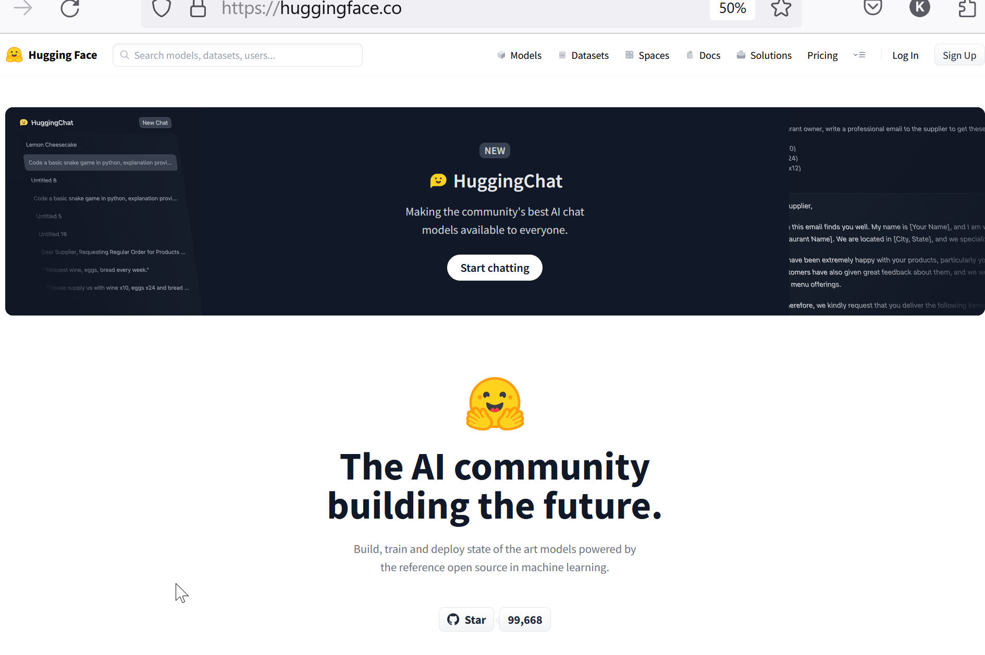
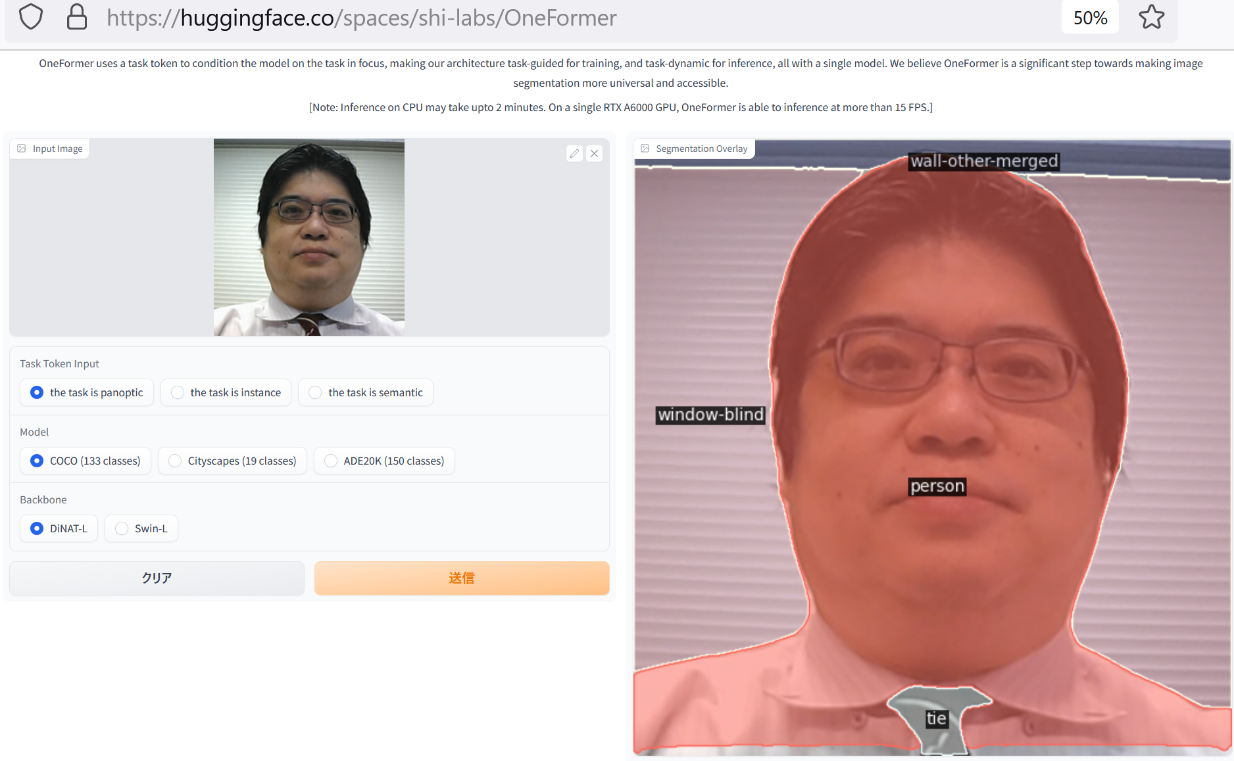
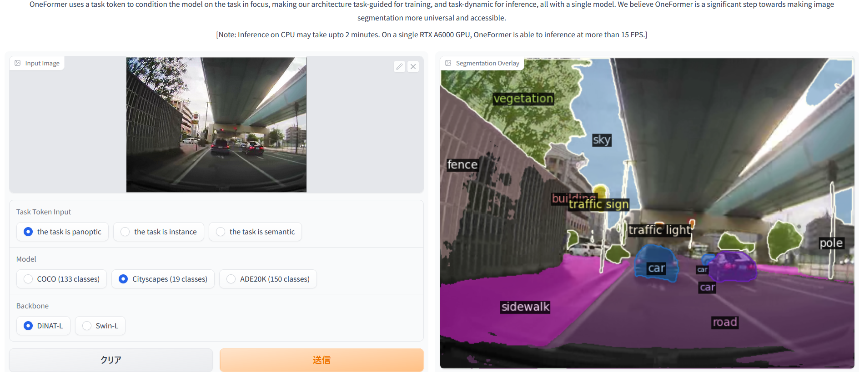
Hugging Face
Hugging Face は AI の構築，学習，配布のサイト
https://huggingface.co/
オンライン実行可能
パノプティックセグメンテーション
DiNAT-L, COCO で学習済み
パノプティックセグメンテーション
DiNAT-L, Cityscapes で学習済み
OneFormer
https://huggingface.co/spaces/shi-labs/OneFormer

Slide 2
COCO データセット
COCO (Common Object in Context) データセットは物体検出 ，セグメンテーション，キーポイント，姿勢推定，画像分類の学習に利用可能
https://cocodataset.org
328,000枚の画像，うち，200,000枚以上がラベル付け済み．
1,500,000 個のオブジェクト その他
80 のクラス，80 のクラスのラベルは次の通り．
['person', 'bicycle', 'car', 'motorcycle', 'airplane', 'bus', 'train', 'truck', 'boat', 'traffic light', 'fire hydrant', 'stop sign', 'parking meter', 'bench', 'bird', 'cat', 'dog', 'horse', 'sheep', 'cow', 'elephant', 'bear', 'zebra', 'giraffe', 'backpack', 'umbrella', 'handbag', 'tie', 'suitcase', 'frisbee', 'skis', 'snowboard', 'sports ball', 'kite', 'baseball bat', 'baseball glove', 'skateboard', 'surfboard', 'tennis racket', 'bottle', 'wine glass', 'cup', 'fork', 'knife', 'spoon', 'bowl', 'banana', 'apple', 'sandwich', 'orange', 'broccoli', 'carrot', 'hot dog', 'pizza', 'donut', 'cake', 'chair', 'couch', 'potted plant', 'bed', 'dining table', 'toilet', 'tv', 'laptop', 'mouse', 'remote', 'keyboard', 'cell phone', 'microwave', 'oven', 'toaster', 'sink', 'refrigerator', 'book', 'clock', 'vase', 'scissors', 'teddy bear', 'hair drier', 'toothbrush']

Slide 3
Pascal VOC データセット
Pascal VOC iデータセットは物体検出 ，セグメンテーション，画像分類の学習に利用可能
https://cocodataset.org
学習用の1,464枚の画像，検証用の1,449枚の画像，
20 のクラス．その他、背景を表すクラスが１．20 のクラスのラベルは次の通り．
vehicles, household, animals, and other: aeroplane, bicycle, boat, bus, car, motorbike, train, bottle, chair, dining table, potted plant, sofa, TV/monitor, bird, cat, cow, dog, horse, sheep, person

Slide 4
Cityscapes データセット
Cityscapes データセットは，セグメンテーションの学習に利用可能
https://www.cityscapes-dataset.com/
50都市の数ヶ月間（春，夏，秋）の日中，良好な/中程度の天候のもとで撮影，車両を撮影．
30 のクラス，30 のクラスのラベルは次の通り．
road, sidewalk, parking, rail track, person, rider, car, truck, bus, on rails, motorcycle, bicycle, caravan, trailer, building, wall, fence, guard rail, bridge, tunnel, pole, pole group, traffic sign, traffic light, vegetation, terrain, sky, ground, dynamic, static

Slide 5
Python プログラムを編集し、実行数を実行するさまざまな方法
オンライン実行
Google Colaboratory
QtConsole を使う方法
Windows のコマンドプロンプトで jupyter qtconsole あるいは python -m jupyter qtconsole

